Slide 1
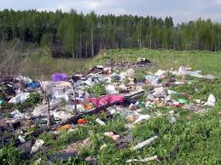
Полиэтиленовые пейзажи

Slide 2
Город и мусор

Slide 3
Дорога к городской свалке

Slide 4
Деревья возле городской свалки

Slide 5
Пакеты в атмосфере

Slide 6
Полиэтиленовый пакет и море

Slide 7
Пляжи Индии

Slide 8
Мусорные контейнеры в Симферополе и Праге

Slide 9
Мусорные площадки в Германии

Slide 10
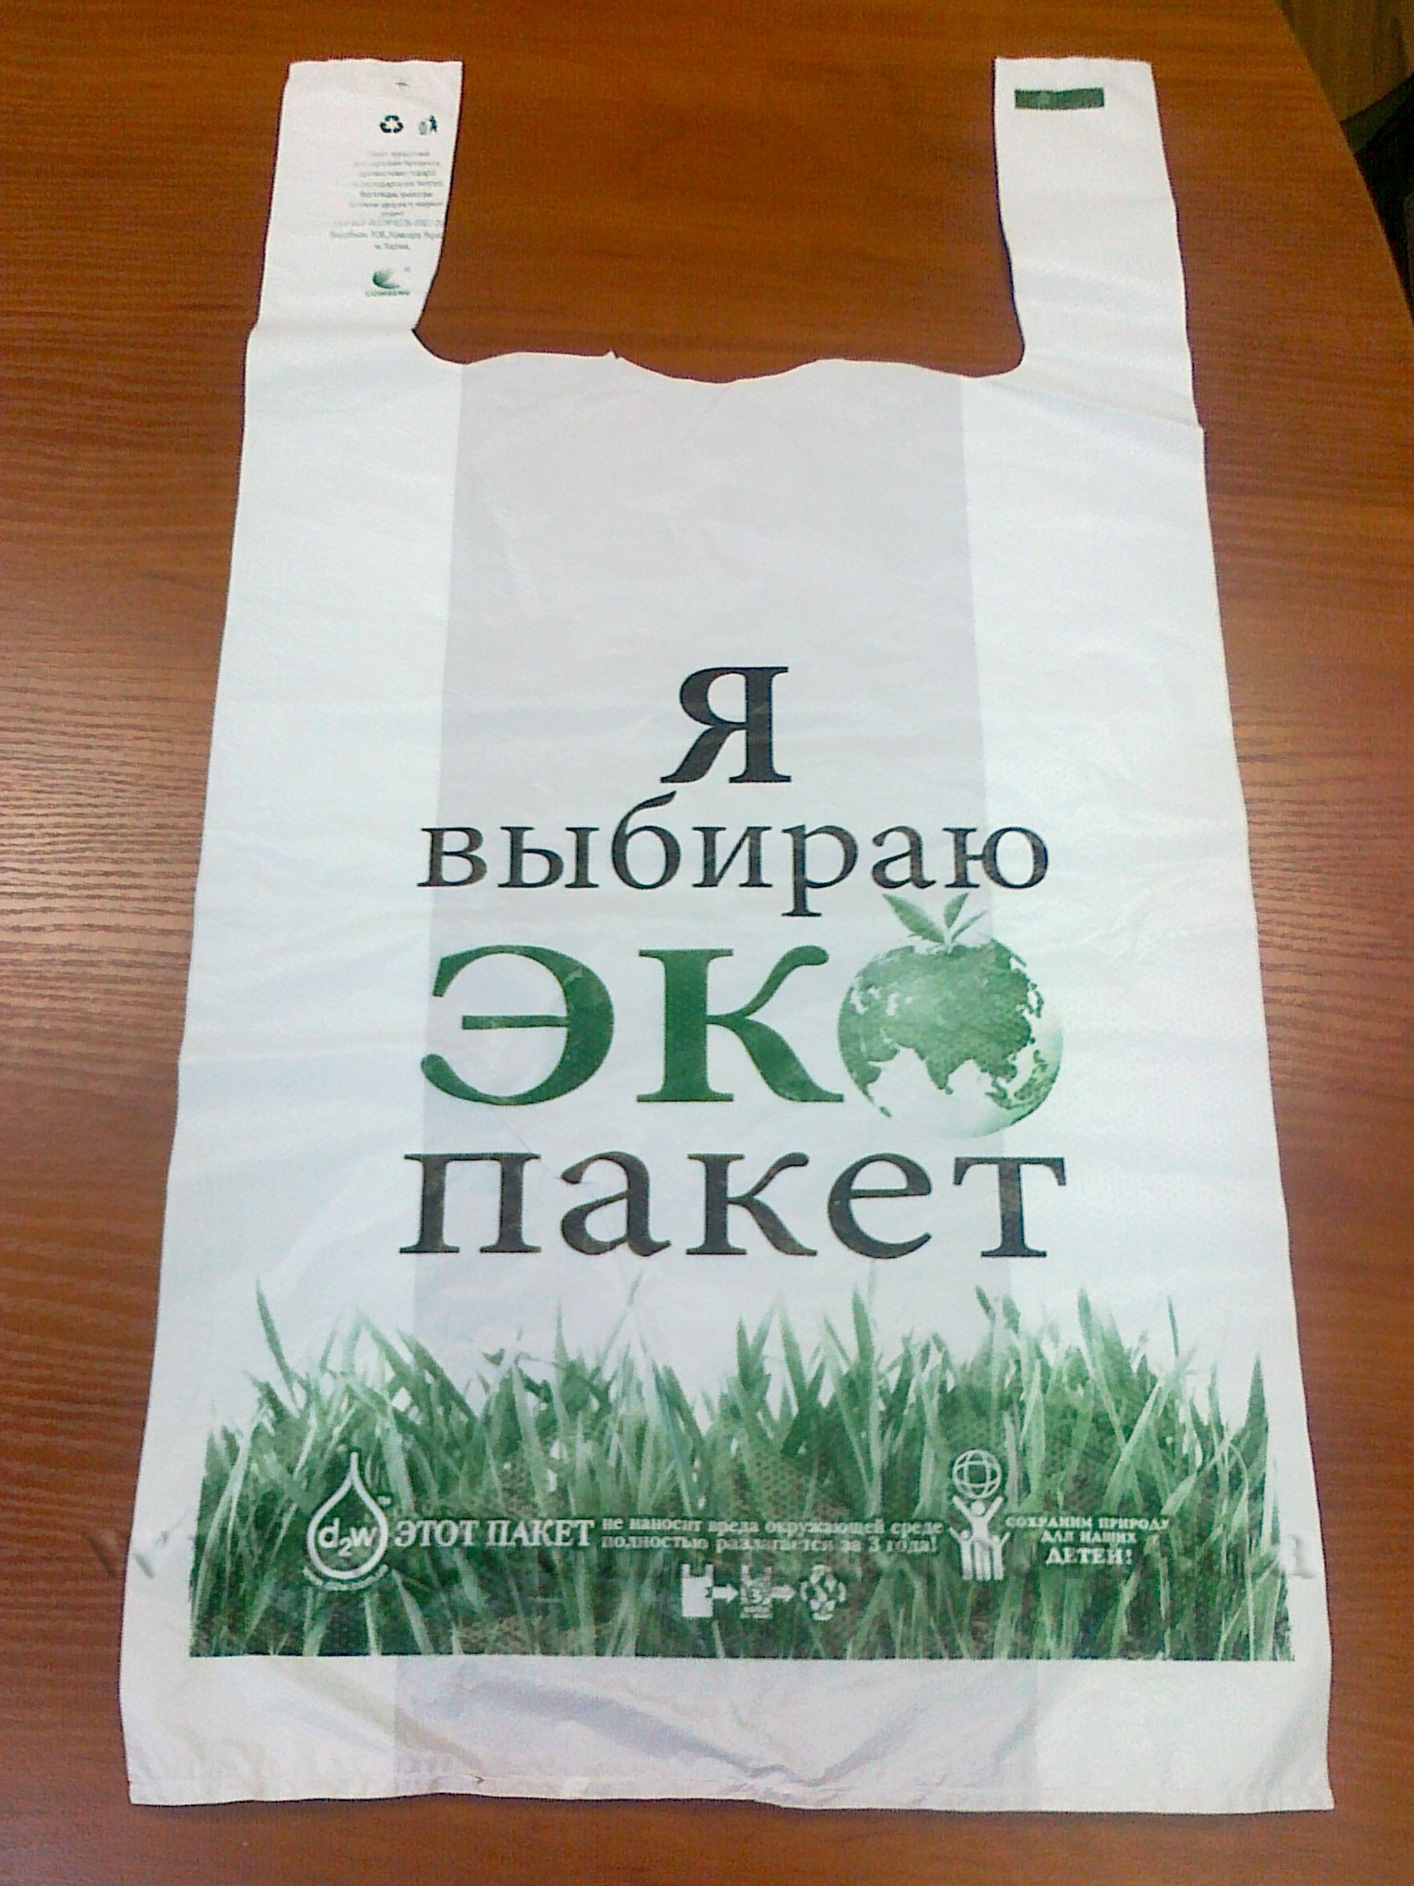

Slide 11
Мы должны сохранить планету !

